Slide 1
Ты + Я =
огромная Дружба

Slide 2
Дружба
Классный час в 3 классе
Муниципальное специальное (коррекционное) образовательное учреждение для обучающихся воспитанников с ограниченными возможностями здоровья, специальная коррекционная
школа-интернат 7 вида Московская область, г.Павловский Посад.
Учитель начальных классов Трухачёва Г.А

Slide 3
Друг

Slide 4
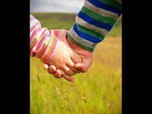
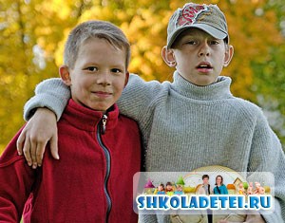
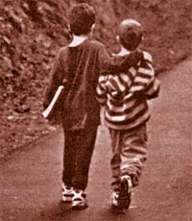
Друзья
Мы с приятелем друзья,
Нас водой разлить нельзя.

Slide 5
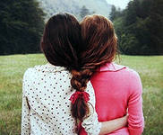
Друзья
Кто в дружбу верит горячо, Кто рядом чувствует плечо, Тот никогда не упадет, В любой беде не пропадет. С. Михалков

Slide 6
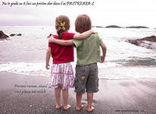
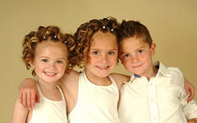
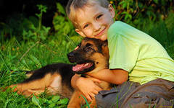
Не стой в стороне равнодушно,
Когда у кого-то беда.
Рвануться на выручку нужно
В любую минуту, всегда.
М. Пляцковский

Slide 7
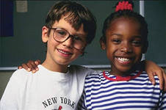
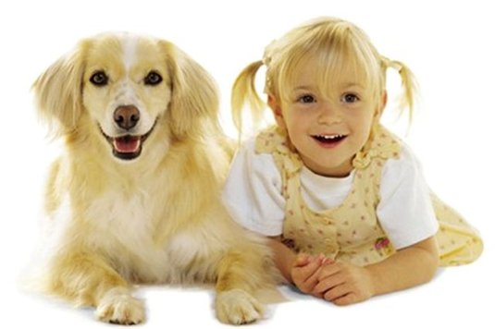
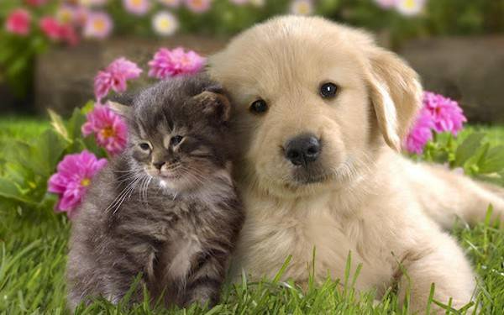
Мы – разные,
Но мы вместе.

Slide 8
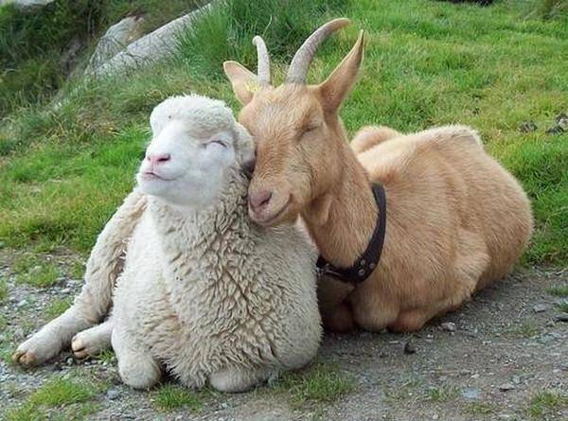
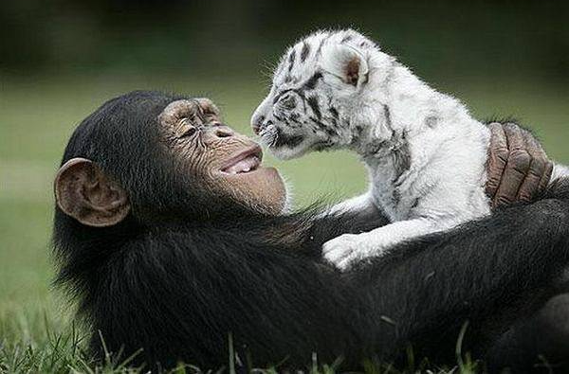
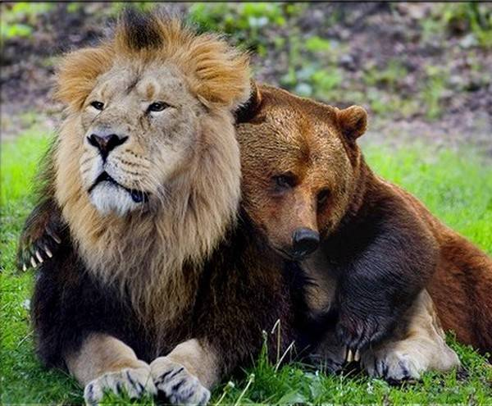

Slide 10
Использованы Интернет – ресурсы

